Slide 1
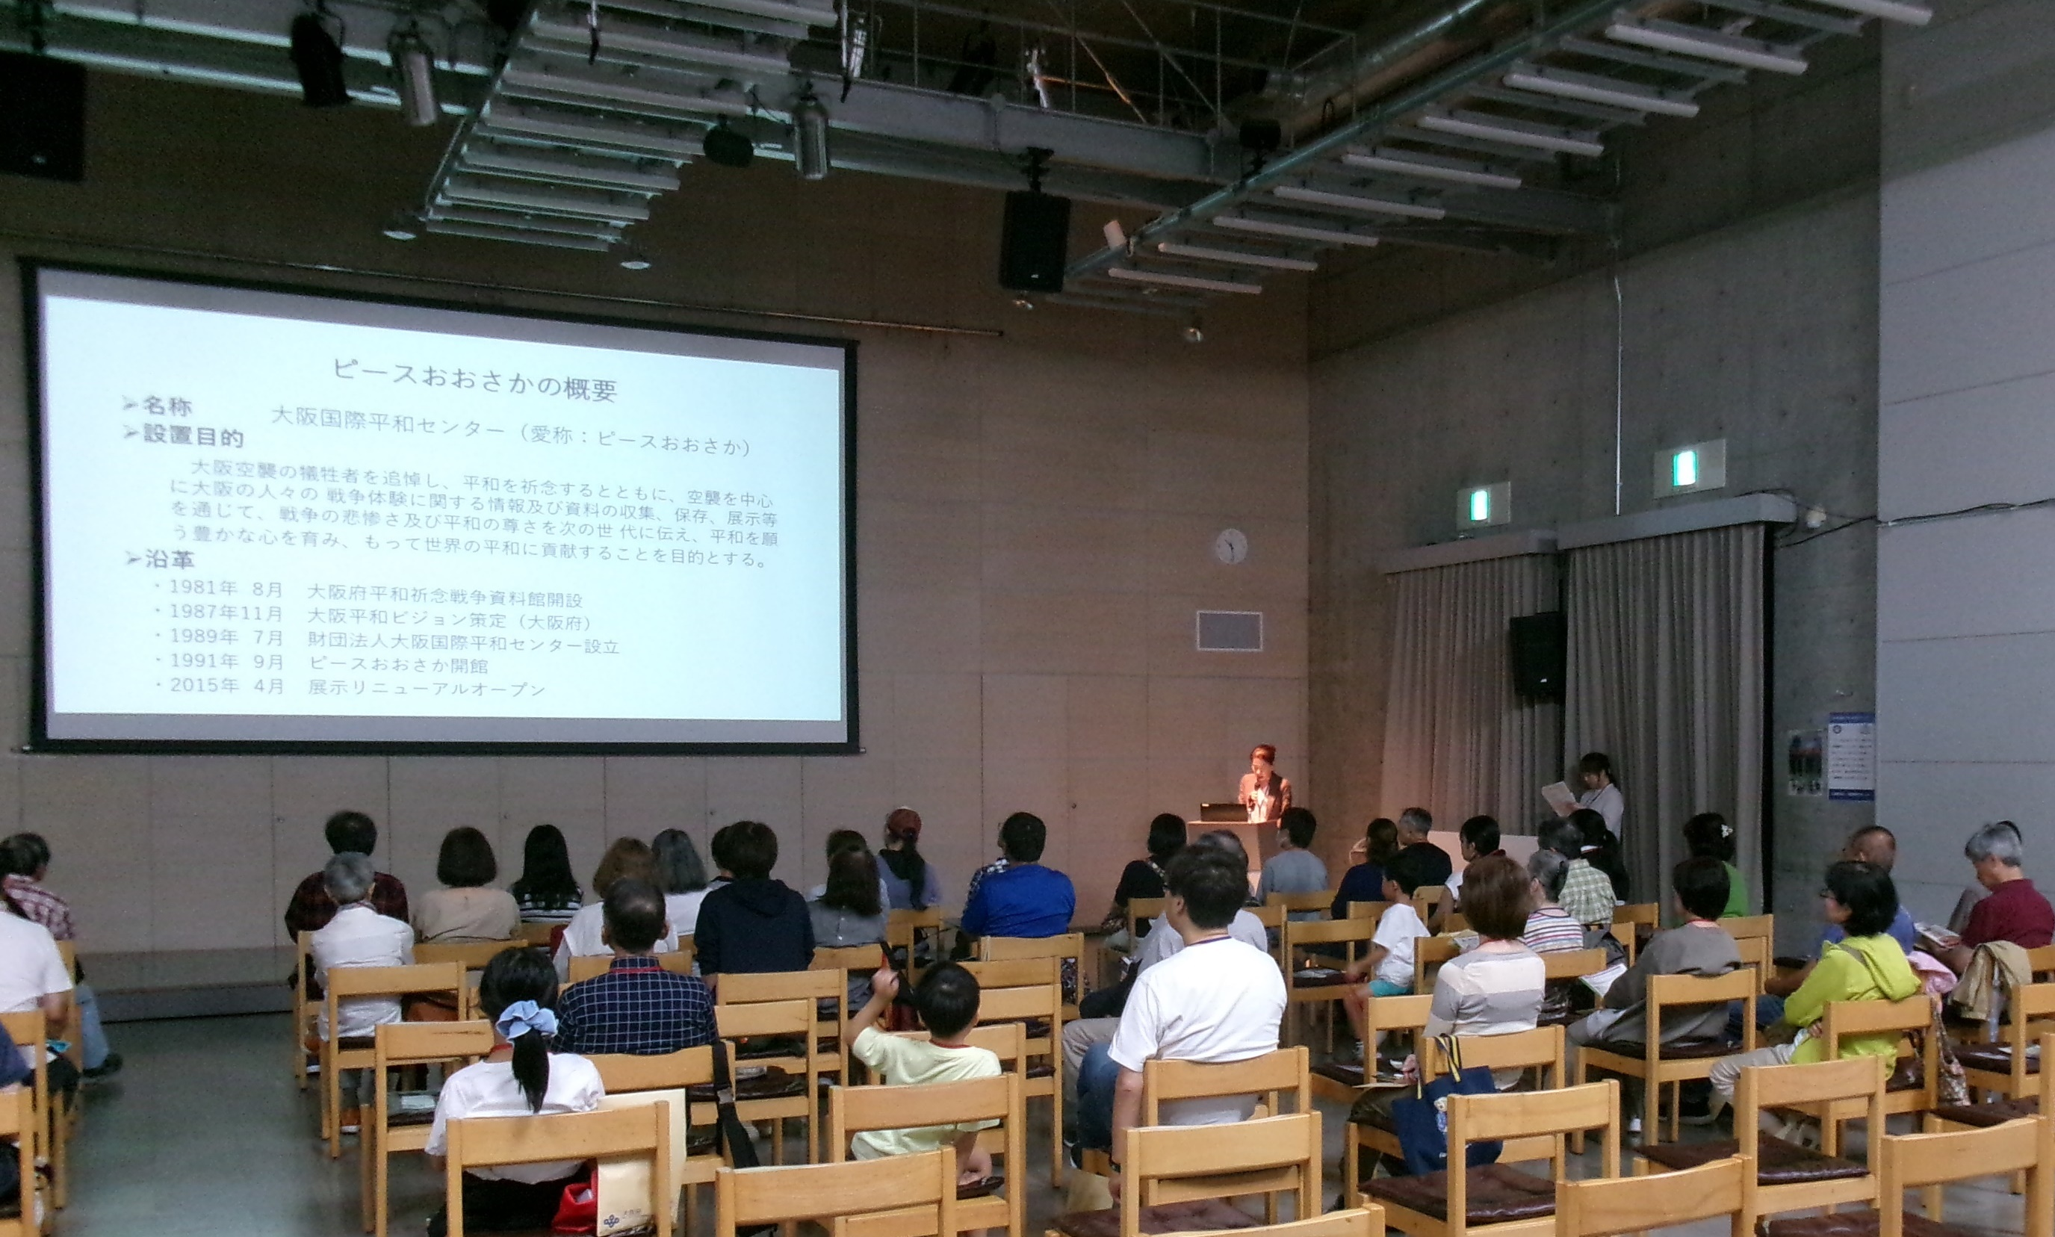
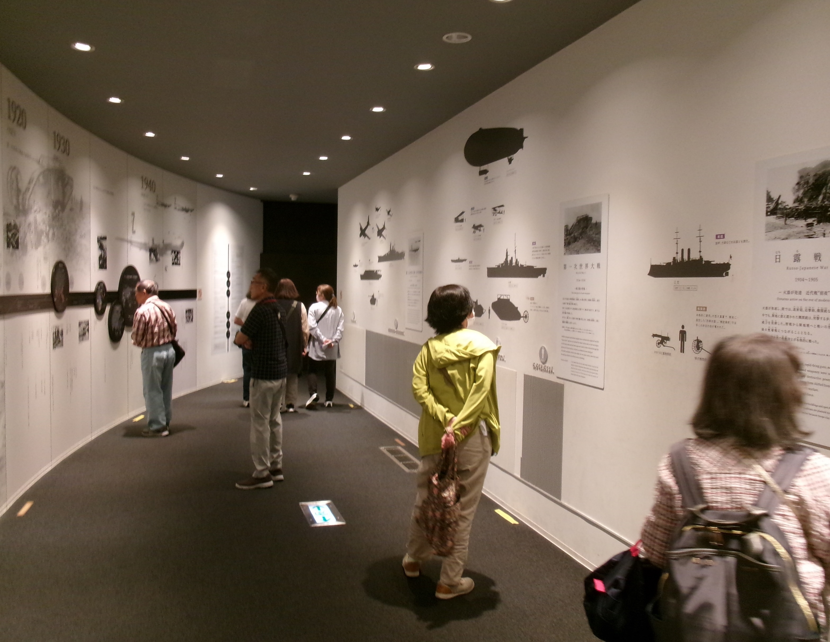
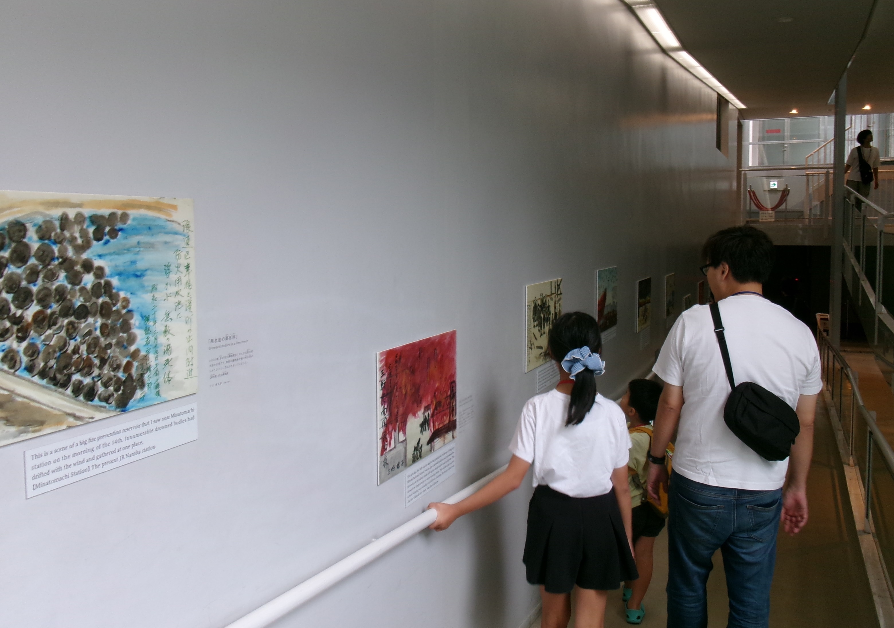
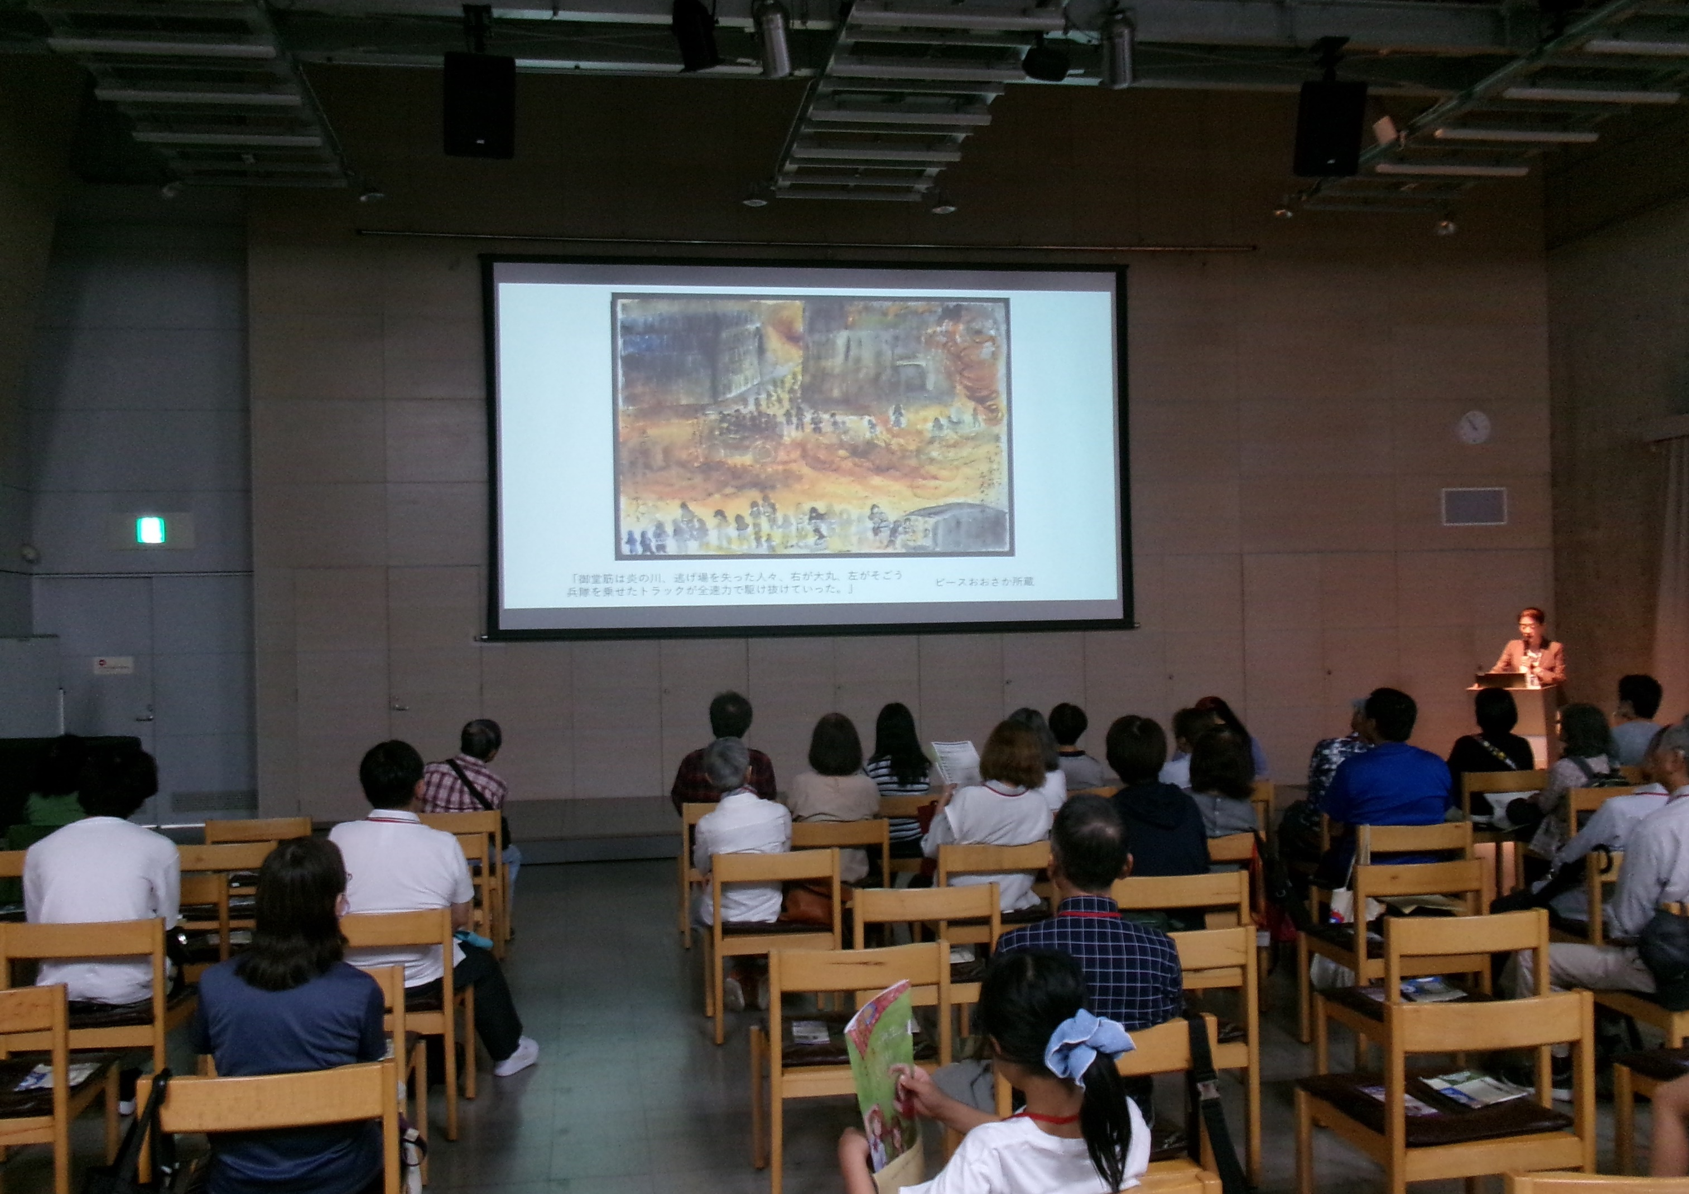
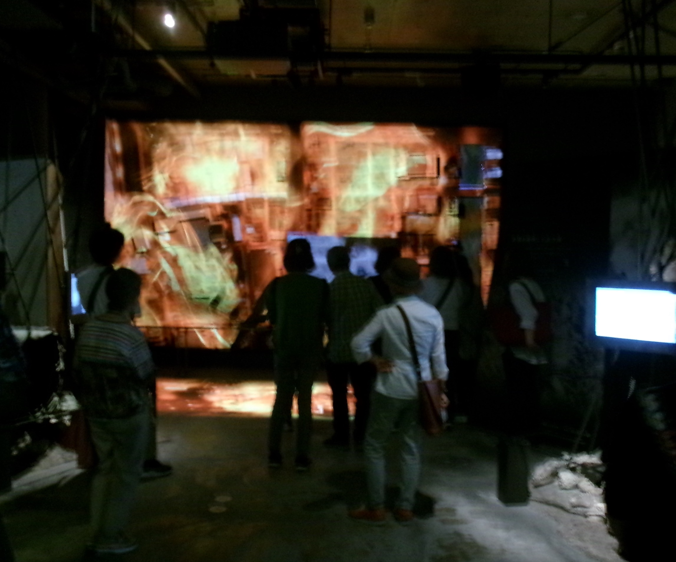
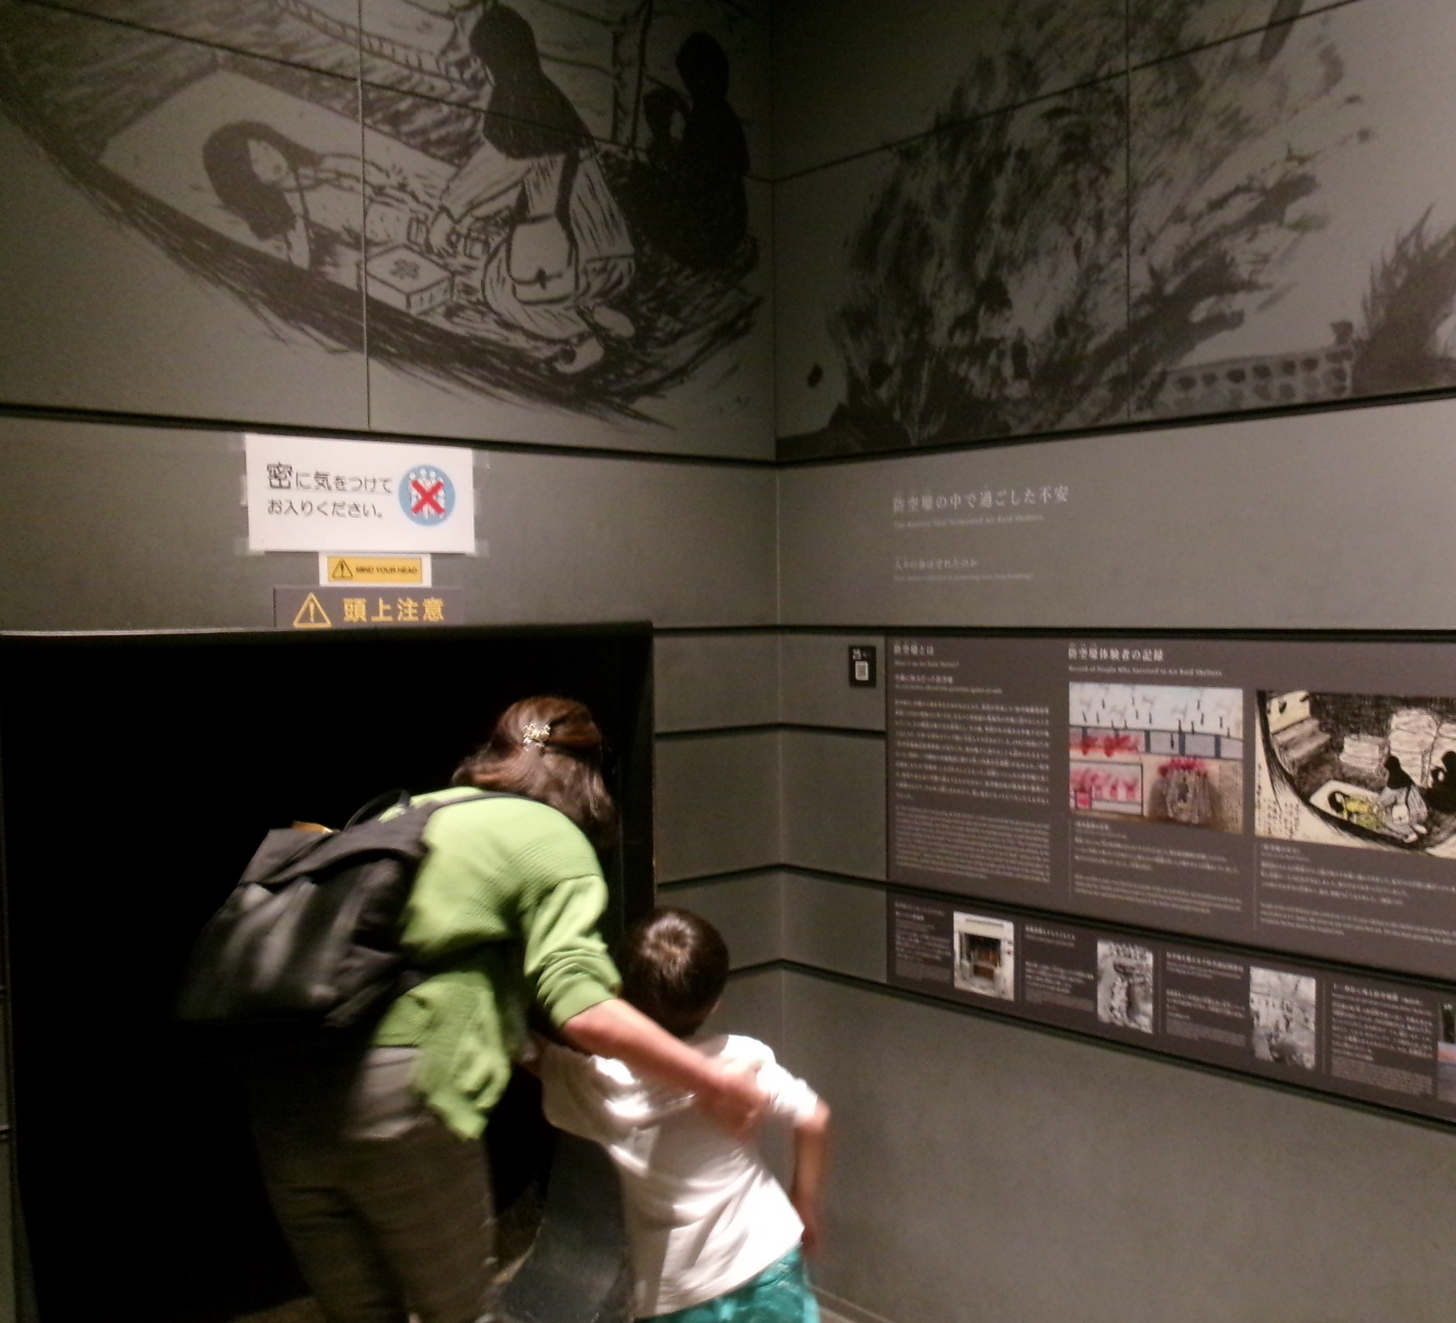

府政学習会「ピースおおさかで平和について考えよう！」を開催しました！
10月19日(日曜日)、ピースおおさか（大阪国際平和センター）にて、大阪空襲について学ぶ府政学習会を開催しました。
実際に天王寺動物園であった出来事を基にした映画の鑑賞をはじめ、館長によるピースおおさかのガイダンス、実物の資料や空襲に至った背景、大阪空襲を体験された方による証言や絵画などのさまざまな展示を通して、戦争の悲惨さや平和の尊さについて改めて考えることができました。
ピースおおさかのガイダンス（概要説明）
自由見学（年表）
自由見学（大阪空襲体験者の絵画）
ピースおおさかのガイダンス（概要説明）
自由見学（年表）
世界中が戦争をしていた時代が年表で解説されていました。
大阪空襲の体験者による絵画が、当時の目線に合わせて展示されていました。
ピースおおさかのガイダンス（展示紹介）
自由見学（防空壕）
自由見学（プロジェクションマッピング）
映画「どうぶつたちのねがい 戦争中の天王寺動物園」を鑑賞した後、ピースおおさか館長より、大阪空襲やピースおおさかに関する説明がありました。
防空壕に入る体験をすることができました。
プロジェクションマッピングで、大阪空襲の様子を体験しました。
＜今後の開催場所（予定）＞
11月 青少年海洋センター（岬町） 2月 動物愛護管理センター（羽曳野市）
12月 津波・高潮ステーション（大阪市西区）
今後も府政学習会を開催していきますので、ぜひご参加ください！
府政情報室 広報広聴課

